Slide 1
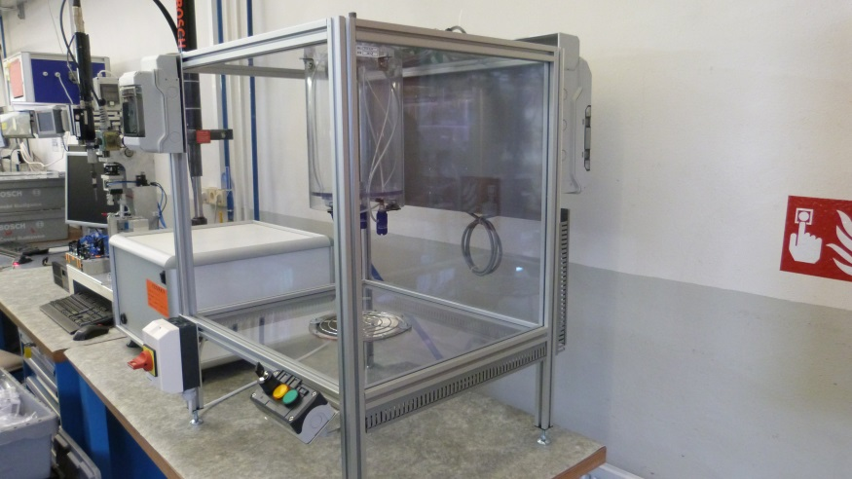
Vysoká škola technická a ekonomická
Ústav technicko-technologický
Návrh a konstrukce Ionizátoru
Autor práce: Kroček Martin
Vedoucí práce: Ing. Podařil Martin, PhD.
Oponent práce: Ing. Monika Kárková, PhD.

Slide 2
Motivace a cíl k řešení
daného problému
Praxe po celou dobu studování na VŠ
Spolupráce napříč odděleními firmy
Osobní rozvoj v oblasti konstrukce
Praktický přínos pro firmu

Slide 3
Cíl práce
Cílem práce je návrh a konstrukce ionizačního stroje, jeho vymodelování pomocí programu Autodesk Inventor 2015 Professional včetně kompletní výkresové dokumentace. Součástí práce je návrh pneumatických a elektrotechnických systémů.

Slide 4
Výzkumné problémy
Posuvný mechanizmus pro plošinu
Vymodelování v Autodesk Inventor
Správná funkce zapojení časovače do procesu

Slide 5
Použité metody
Pozorování - inspirace
Zapojení do procesu
Sběr informací
Konzultace nejasností

Slide 6
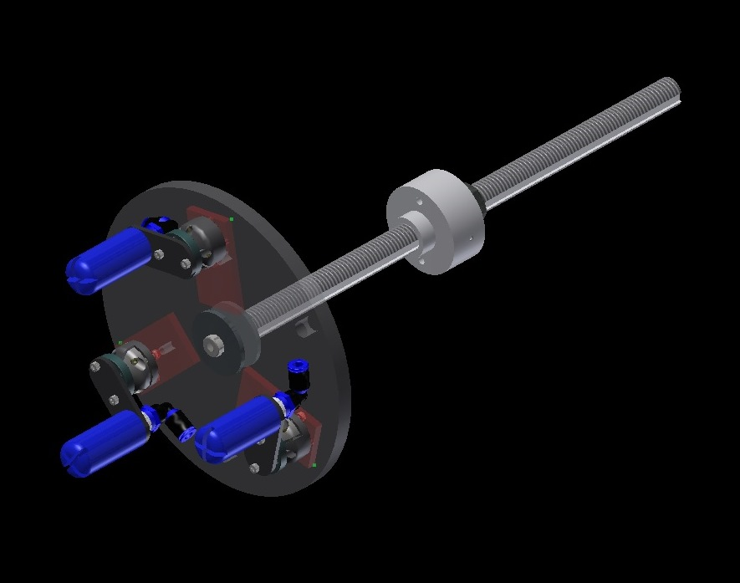
Dosažené výsledky a přínos
práce
Plošina s ionizujícími tryskami
Použití kloubu Norelem
Posuvný pohyb

Slide 7
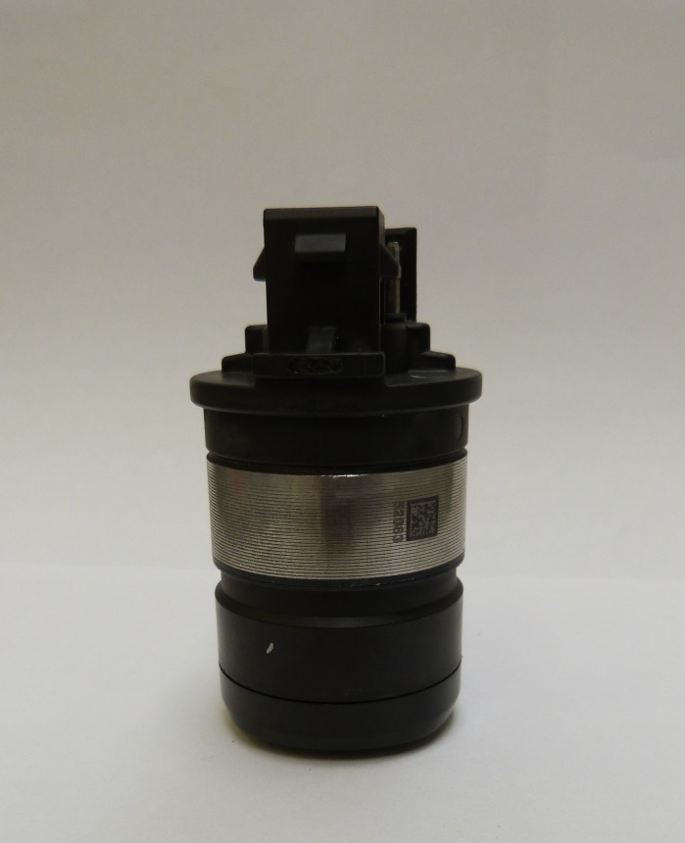
Dosažené výsledky a přínos
práce
Využití ionizace v RBCB
Ionizace TMC pumpy
Ionizace ostatních
automobilových
komponentů

Slide 8
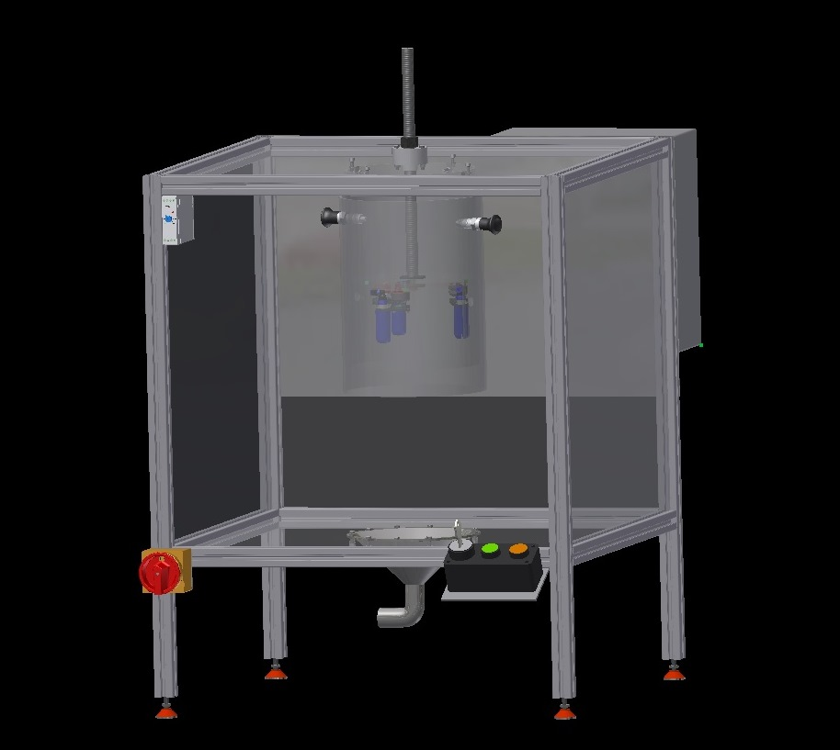
Dosažené výsledky a přínos
práce
Výstup z Autodesk Inventor Professional 2015

Slide 9
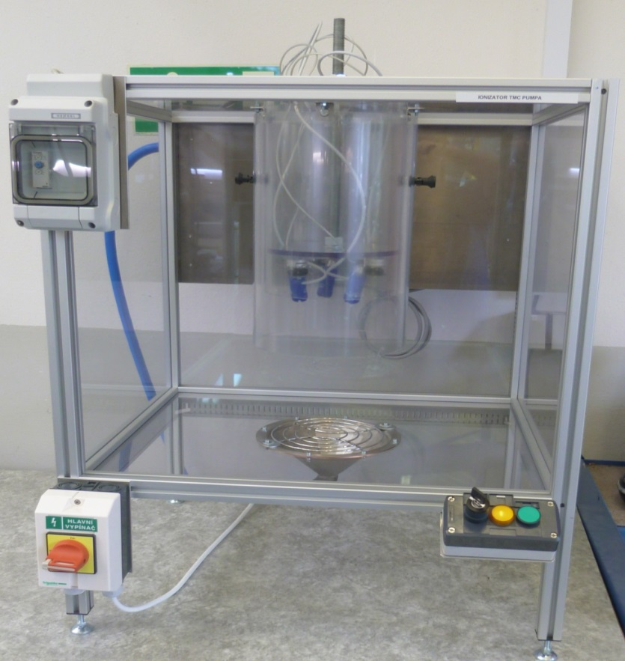
Závěr
Reálný pohled na ionizační zařízení

Slide 10
Otázky od vedoucího a
oponenta
Jaké jsou výsledky ověření funkce navrženého stroje (v závěru práce uvádíte, že jste zařízení ověřil, ale nevidím v práci žádné informace nebo postup)?
Na základě jakých parametrů jste porovnávali zvolené metody?
Jaký měla bakalářská práce přínos pro Vás osobně?
Jakým způsobem jste ověřil bezpečnost konstrukce ?
Jakým způsobem proběhlo ověření funkčnosti ionizace ?

Slide 11
Děkuji Vám za pozornost

